Slide 1
CodePro Analytix
Анализ и разбиране архитектурата на големи софтуерни продукти на Java
Изготвили:
Стефан Василев Василев, 80866, група 8 Драгомир Светославов Тунчев, 80855, група 8
Антонио Найденов Николов, 80867, група 4
Росен Тодоров Рачев, 80851, група 8
Четвърти курс, специалност Компютърни науки

Slide 2
Какво представлява CodePro
Добавка към Eclipse
Набор от инструменти за анализ на Java код
Набор от инструменти за илюстриране на софтуерна архитектура на продукт
Широко използван
Бърз и удобен
Включва множество възможности

Slide 3
Кога да използваме CodePro
Удобен за големи проекти
Удобен за големи екипи
Контролира писането на хубав код
Когато трябва да спазваме определени срокове и не можем да си позволим никакви регресии и бъгове
Когато искаме да поддържаме проекта чист от ненужни файлове, ресурси, класове, усложнения и други

Slide 4
Структура на инструмента
CodePro Analytix съдържа в себе си множество инструменти за различен тип анализ на програмен код
Целта е да се подобри качеството му
Това се постига, като се анализира кода и инструментът открива ненужни усложнения, грешки и други
Разделен е на компоненти и подкомпоненти
Не е нужно да инсталираме всички компоненти
Ще разгледаме най-важните от тях

Slide 5
Нефункционални изисквания
Fault-tolerance
Backward compatibility
Extensibility
Reliability
Maintainability
Availability
Security
Usability

Slide 6
Code Analysis
Code Audit - прави проверка на програмния код дали отговаря на дадени правила.
Audit Explorer - показва ресурсите, които са създадени от и свързани с Code Audit функционалността.
Audit Rule Sets - показва избраният набор от правила, както и всички достъпни правила за проверка.

Slide 7
Audit Rule Categories
Coding Style
Comments
Dead Code
Exceptions
Import Usage
Inheritance
Performance
Naming Conventions
Security

Slide 8
Metric Categories
Измерванията са разделени и групирани по различни категории
Basics - измервания, които изчисляват основна информация за програмния код:
Среден брой редове код на метод, конструктори на клас, полета на клас, методи на клас, параметри
Редове код
Брой символи, коментари, конструктори, полета, редове, методи, пакети, точки и запетаи, класове
Complexity - оценяват сложността на програмния код.
Dependency - измерват отговорността, самостоятелността и стабилността на тяло програмен код.
Inheritance - базирани са на наследствената структура на програмния код.
Ratio - базирани са на отношението на един вид нещо към друго.

Slide 9
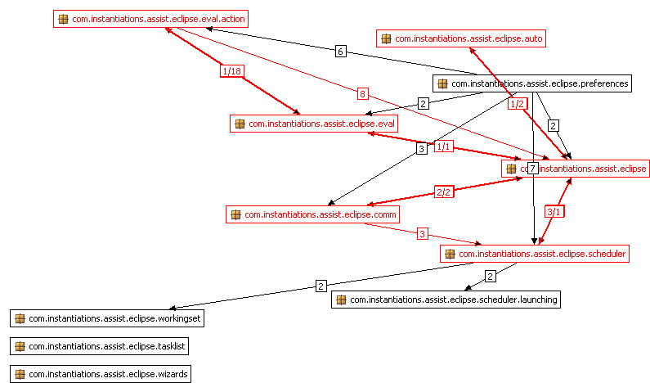
Dependency Analysis
Dependencies
Нива на детайлност

Slide 10
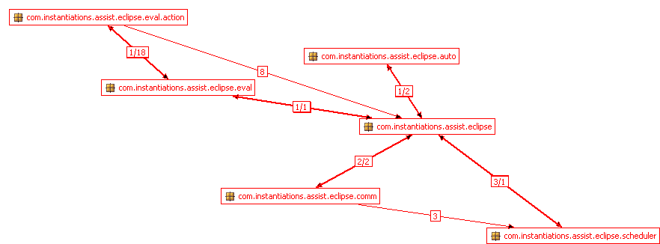
Dependency Analysis

Slide 11
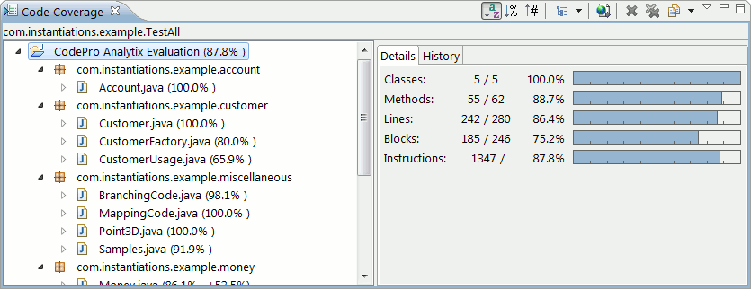
Code Coverage
Code Coverage

Slide 12
Демонстрация

